Slide 1

第十章 組織知識管理的科技觀點

Slide 2
本章大綱
第一節 組織的知識管理與資訊科技
第二節 支援知識管理的資訊科技架構與分類
第三節 支援知識分享與傳遞的主要IT 工具
第四節 支援知識儲存的主要IT工具
第五節 支援知識創造的主要IT工具
第六節 支援知識擷取與利用的主要IT工具
第七節 整合型的知識管理系統

Slide 3
支援知識管理的資訊科技架構與分類
以支援內隱與外顯知識的角度來分類
以支援知識格式型態的不同來分類
以支援知識管理的不同步驟來分類
整合型的知識管理IT平台架構

Slide 4
表10-1 支援外顯知識儲存分享與內隱知識溝通的主要IT工具
支援外顯知識的主要IT工具 |  | 支援內隱知識的主要IT工具
儲存 | 知識庫 文件管理系統 案例推理系統 常見問題解答集 資料倉儲 工作流程系統 全球資訊網 專家系統 | 群組軟體 網際網路／企業內部網路／企業外部網路 群組決策支援系統 電子視訊會議 電子實務社群 聊天室 知識地圖

Slide 5
表10-1 支援外顯知識儲存分享與內隱知識溝通的主要IT工具（續）
支援外顯知識的主要IT工具 |  | 支援內隱知識的主要IT工具
擷取 | 網際網路／企業內部網路／ 企業外部網路 搜尋引擎 智慧代理人 內容導向搜尋

Slide 6
以支援知識格式型態的不同來分類
支援數字導向的知識管理IT工具
支援文件導向的知識管理IT工具
支援溝通討論導向的知識管理IT工具
支援智慧型知識儲存導向的知識管理IT工具
支援多媒體導向的知識管理IT系統

Slide 7
表10-2 支援不同知識格式型態的IT工具
支援數字導向 | 支援文件導向 | 支援溝通討論 導向 | 支援智慧型知識 儲存導向 | 支援多媒體導向
資料倉儲 資料探勘 模式模擬 | 文件管理系統 工作流程系統 智慧代理人 搜尋引擎 網際網路 電腦輔助設計 文件探勘 | 電子布告欄 電子郵件 群組軟體 聊天室 電子視訊會議 網際網路 企業內部網路 企業外部網路 電子論壇 | 專家系統 案例推理系統 常見問題解答集(FAQ) 智慧代理人 人工智慧 劇本模擬 | 虛擬實境 多媒體管理系統 網際網路 電子視訊會議 線上學習

Slide 8
表10-3 支援不同知識管理步驟的主要IT工具
支援知識的定義 | 支援知識的獲取 | 支援知識的創造 | 支援知識的儲存 | 支援知識的擷取與利用 | 支援知識的分享傳遞 | 支援多種流程的整合型IT
搜尋引擎 智慧代理人 知識地圖 專家黃頁 | 企業內部網路 企業外部網路 網際網路 群組軟體 搜尋引擎 協同商務 | 繪圖輔助的設計 案例推理系統 資料探勘 模式模擬 協同過濾系統 腦力激盪支援軟體 | 全球資訊網 資料庫 資料倉儲 文件管理系統 知識庫 工作流程系統 | 全球資訊網 搜尋引擎 文件探勘 線上即時分析 介面設計軟體 企業入口網站 | 網際網路 全球資訊網 企業內部網路 企業外部網路 群組軟體 工作流程系統 | 企業入口網站 知識管理系統

Slide 9
表10-3 支援不同知識管理步驟的主要IT工具（續）
支援知識的定義 | 支援知識的獲取 | 支援知識的創造 | 支援知識的儲存 | 支援知識的擷取與利用 | 支援知識的分享傳遞 | 支援多種流程的整合型IT
 |  | 群組群體 BBS 聊天室 虛擬實境軟體 | 常見問題集解答(FAQ) 專家系統 案例推理系統 | 智慧代理人 | 電子視訊會議 e化企業社群 BBS 聊天室 群組決策支援系統

Slide 10
支援知識分享與傳遞的主要IT工具
網際網路
全球資訊網
企業內部網路
企業外部網路
群組軟體
工作流程系統

Slide 11
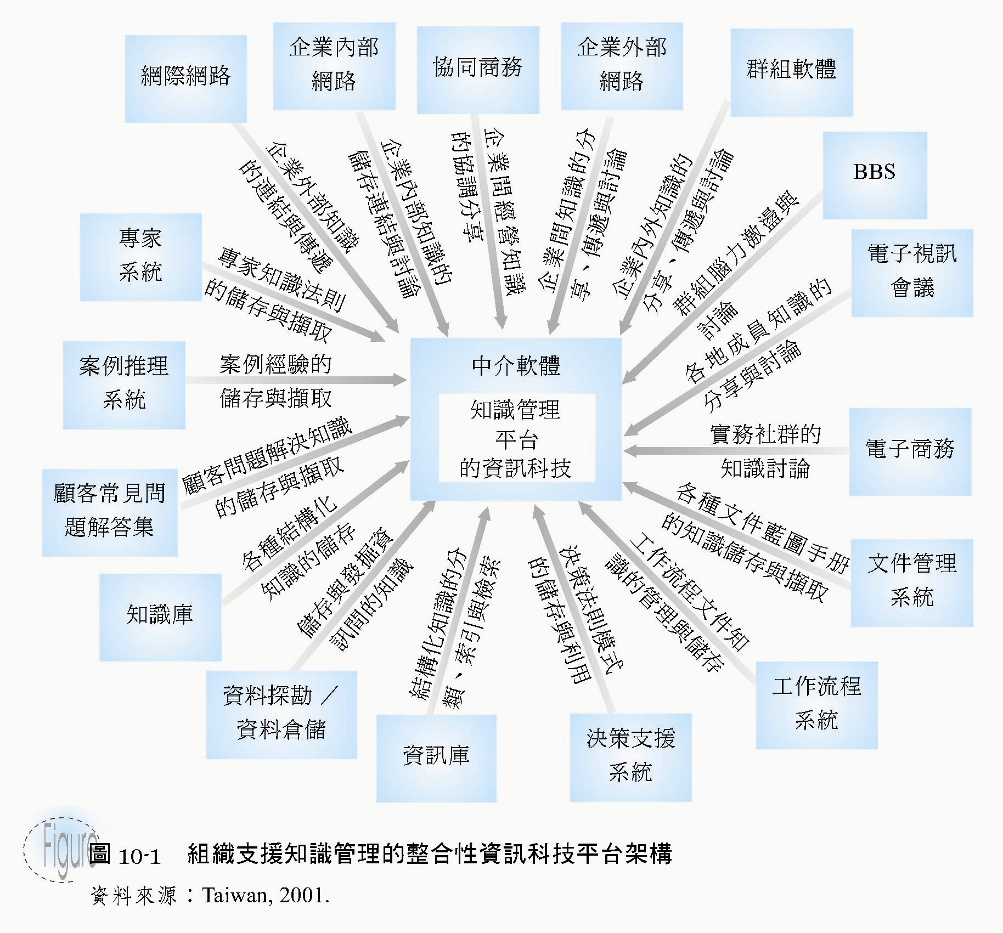
圖10-1 組織支援知識管理的整合性資訊科技平台架構
知識管理的資訊
科技平台

Slide 12
網際網路
網際網路的主要特色
  網際網路是以TCP/IP為協定標準。
  網際網路是網路間的網路。
  如學術單位、研究單位等各式團體都可連接上網路，而使網際網路使用者所享受的權益就愈大。
  網際網路是一種階層性的網路。
  網際網路不屬任何特定組織及管理機構。
  以封包交換(Packet Switching)方式傳遞資訊。
  許多網路服務提供業者提供用戶上網服務。

Slide 13
網際網路（續）
網際網路的主要提供功能
  人際間溝通的功能
    電子郵件(E-mail)
    新聞群組(Usenet Newsgroup)
    郵件清單管理系統(LISTSERV)
    線上聊天(Chatting)
    遠端登入(TelNet)
  網路資訊擷取的功能
    檔案傳輸協定、檔案索引系統、地鼠資訊查詢系統(Gopher)、VERONICA、廣域資訊伺服器

Slide 14
網際網路（續1）
網際網路對知識管理的主要支援功能
  知識分享與溝通：包括利用E-mail、新聞群組、聊天室。
  知識的擷取：包括檔案傳輸協定、地鼠資訊查詢系統、廣域資訊伺服器等。

Slide 15
全球資訊網
全球資訊網的主要特性
  以主從架構來擷取、儲存、編排與顯示資訊的系統。
  跨平台系統：全球資訊網利用開放式的標準。
  超媒體(Hypermedia)的資訊內容。
  動態的超鏈結(Hyperlink)機制。
  可利用搜尋引擎快速搜尋並鏈結全世界各地的節點。

Slide 16
全球資訊網（續）
全球資訊網所具備的簡易、友善介面、便宜、多媒體、動態鏈結、彈性大、開放及標準化等之特性。
全球資訊網對知識管理的支援
  知識的儲存
  知識的擷取

Slide 17
企業內部網路
企業內部網路的基本概念
  是指「企業內部利用網際網路／全球資訊網的技術，設置於防火牆內，支援內部員工知識與資訊的存取、傳遞與內部溝通協調合作的一個企業內部網路系統。」
企業內部網路的主要特色
  企業內部網路由於是企業內部的網路，因此與網際網路的特色亦有所不同，如表10-4所示。

Slide 18
表10-4 企業內部網路、網際網路與企業外部網路的比較分析
特色 | 網際網路 | 企業內部網路 | 企業外部網路
對象 | 一般大眾 | 主要是企業內部員工 | 主要是與企業經營相關的外部供應商、顧客、合作夥伴
範圍 | 防火牆之外的公共、廣域網路(WAN) | 防火牆之內的企業各部門、網站及內部的區域網路(LAN) | 跨越特定組織之間的資訊與知識的分享網路
資訊 | 公開性的一般資訊 | 工作流程、交易與決策專用的資訊與知識 | 防火牆內企業願意提供有助於對方經營的資訊／知識
設計 | 依據與顧客面的互動來設計 | 依據工作流程與決策需求來設計 | 依據外部夥伴的需求而設計

Slide 19
表10-4 企業內部網路、網際網路與企業外部網路的比較分析（續）
特色 | 網際網路 | 企業內部網路 | 企業外部網路
支援活動 | 與顧客間的財務性交易活動 | 員工間資訊、知識分享與協調合作式的活動 | 支援企業間資訊、知識的分享與協同合作
關鍵議題 | 對消費者的行銷、服務、市場競爭 | 安全、強化員工的協調與知識分享 | 安全、互信、團隊合作精神與知識分享
終極目標 | 建立品牌知名度、全球化電子商務 | 員工的團隊合作、知識管理與學習型組織 | 反應快速的供應鏈、協調合作、知識交流、策略聯盟，形成生命共同體的優勢競爭集團等

Slide 20
企業內部網路（續）
企業內部網路對知識管理的主要支援功能
  知識的儲存及文件表單管理
    包括文件表單的製作、儲存、傳遞（無紙化辦公室）。
  知識的擷取，提升企業員工獲得各種資訊
    員工藉由企業內部網路之瀏覽器來快速取得企業內部各種多媒體文件。
  知識的傳遞，利用多媒體的訓練教材來訓練員工
    利用多媒體的訓練教材，使員工變成一個知識工作者。

Slide 21
企業內部網路（續1）
知識的分享溝通，提升員工的協力合作
  企業內部網路可快速地支援員工間的意見溝通、專案討論、文件分享、群組行事曆、會議管理、工作流程、群體決策等合作功能。

Slide 22
企業外部網路
企業外部網路的基本概念
  企業利用網際網路的技術來與外部相關的供應商、顧客、策略夥伴相聯結，以提升彼此之間的資訊分享與協同合作績效的網路系統。
企業外部網路對知識管理的主要支援功能
  在知識的獲取與分享方面
    企業與合作夥伴間可透過企業外部網路來彼此分享所需的知識與資訊。

Slide 23
企業外部網路（續）
  在知識的討論協調方面
    不同企業所組成的專案團隊可在企業外部網路上討論會議主題。

Slide 24
群組軟體
支援群組的系統
  主要可分為兩大方面：
    促進群組非正式與創造性之互動的溝通系統。
    嚴謹的結構、規則與程序系統。
群組軟體的基本概念與類型
  群組軟體，是指一個能提供各種相關的功能與服務來支援群組協同工作的資訊系統。
  主要的系統有兩種：一為專屬式的群組軟體(Proprietary Groupware)；一為利用網際網路開放技術。

Slide 25
群組軟體（續）
群組軟體對知識管理的主要支援功能
  包括外顯知識文件的儲存、分享、傳遞，以及內隱知識的群組討論、電子視訊會議，因此其為一個整合型的群組知識管理支援軟體。

Slide 26
工作流程系統
是將工作人員與程序間的作業活動自動化的一種架構，一般企業稱之為電子表單、電子公文或公文無紙化系統。
工作流程系統的主要特色
  機上作業。
  協同合作。
  支援工作流程處理。
  可輕易追蹤文件。
  可輕易統計分析出流程的瓶頸。

Slide 27
工作流程系統（續）
  工作流程系統常結合文件與影像管理系統，以管理成千上萬的文件與公文。
工作流程系統對知識管理的主要支援功能
  儲存優秀的工作流程知識。
  指導員工的工作與彼此間的協調。

Slide 28
支援知識儲存的主要IT
工具
資料倉儲
文件管理系統
專家系統
案例推理系統

Slide 29
資料倉儲
資料倉儲的基本定義
  是指「具有主題導向(Subject-oriented)、整合性(Integration)、時間差異性(Time-Variant)、不變動性(Nonvolatile)等特性的一種管理性資料庫，目的在於能快速支援使用者的管理決策」。
資料倉儲的主要特色，參見表10-5。
資料倉儲對知識管理的主要支援功能
  在數據導向的知識發掘方面，資料倉儲是一個重要的儲存工具。

Slide 30
表10-5 傳統的資料管理與資料倉儲
工具 特色 | 傳統的作業性資料庫 | 資料倉儲
資料的整合性 | 個別孤立，沒有整合；儲存在許多不同甚至不相容的平台 | 整合企業內外各種類型的資料；彙整儲存於單一平台上
資料的時間差異性 | 只有一個時點的資料紀錄 | 包含目前與歷史資料（5～10年）
設計目的 | 支援交易作業 | 支援管理決策

Slide 31
表10-5 傳統的資料管理與資料倉儲（續）
工具 特色 | 傳統的作業性資料庫 | 資料倉儲
資料設計導向 | 以程序作業流程來組織資料結構 | 以企業主要決策主題來組織資料結構
資料的變動性 | 資料隨時更新、互動 | 資料一旦存入則不更新
資料的一致性 | 資料定義可能不一致 | 單一標準的定義
主要分析工具 | 結構化查詢語言(SQL) | 線上即時分析(OLAP)

Slide 32
文件管理系統
文件管理系統的基本概念
  是指將企業內部的紙本文件資料予以電子化儲存、傳遞、搜尋與擷取，形成一個無紙化的辦公室(Paperless Office)。
  目前文件管理常與其他系統整合，例如工作流程系統、群組軟體、網際網路、企業入口網站等。
文件管理系統對知識管理的主要支援功能
  許多組織的知識都是以文件、公文、手冊、說明書、藍圖、合約的方式儲存。

Slide 33
專家系統
專家系統的基本概念
  是指將專家的專業技能以經驗法則或其他表達方式存放在電腦的知識庫內，再經由系統內推理機制的推理作用來提供專家所需的意見，或指導使用者來解決問題。
專家系統的系統架構，參見圖10-2所示。

Slide 34
圖10-2 專家系統的系統
架構圖
專家
使用者
推理法則、事實
解釋機制
使用者介面
擷取知識
的工具
法則
知識庫
查詢
事實輸入
專家建議
事實
推理引擎

Slide 35
圖10-3 破產預測專家系統之六個判斷法則與推理方式
≧0.05
資產報
酬率
不破產（法則1）
≧0
≧0.8
＜0.05
負債資產
比率
破 產（法則2）
＜0.8
不破產（法則3）
產業平均
獲利率
≧0.8
負債資產
比率
破 產（法則4）
＜0.8
不破產（法則5）
＜0
≧0.05
資產報
酬率
破 產（法則6）
＜0.05

Slide 36
案例推理系統
案例推理系統的基本概念
  指將組織過去所曾經歷諸多案例（例如資訊系統開發專案）的過程、問題、解決方案，以電子化的方式儲存在案例庫中，並設計許多屬性(Attribute)來區分案例的不同特質（例如系統規模、支援功能等），當有新的問題發生時，使用者可輸入相關的各種屬性，此時系統內的搜尋引擎便會自動地搜尋屬性最為相近的案例紀錄，並提供最佳的解決方案。

Slide 37
案例推理系統（續）
案例推理系統對知識管理的主要支援功能
  重要案例與解決方案知識的儲存
  新進人員的訓練

Slide 38
支援知識創造的主要IT
工具
資料探勘
模式模擬
協調過濾機制

Slide 39
資料探勘
資料探勘的基本概念
  是指「利用統計、人工智慧(AI)或其他的分析技術，於企業之大型資料庫（或倉儲）內有效尋找與發掘資料間隱藏的關係與規則，以作為指導企業之決策制定」。
資料探勘的主要分析類型
  聯結分析
    可指出變數與變數間的聯結關係。

Slide 40
資料探勘（續）
  次序相關分析
    即找出變數與變數間，事件隨時間而聯結的關係。
  分類
    即藉由目前的分類，推論出一套最有效的規則來識別群體的類型。
  群集分析
    即利用一些特性的組合來對樣本做群體的分類。

Slide 41
資料探勘（續1）
  預測分析
    是指以歷史資料來預測未來的走向。
資料探勘對知識管理的主要支援功能
  由資料到知識，提升企業資料的加值。
  發掘內隱的知識。

Slide 42
模式模擬
模式模擬的基本概念
  是指由電腦去模仿一個複雜的過程，進行數量龐大、重複的試驗，以評估、預測在不同的環境下，系統所可能產生的結果。
    量化數據的模擬
      模擬工廠中的生產排程，以支援流程設計的決策。
    策略劇本的模擬
      Beecham製藥廠的進階競爭策略模擬系統。

Slide 43
模式模擬（續）
模式模擬對知識管理的主要支援功能
  模式模擬可使決策者對知識有更深入地瞭解。這種工具可以訓練員工養成系統的思考(Systematic Think)模式。

Slide 44
協調過濾機制
是指利用同類型老顧客的資料作分析，以便瞭解及預測新顧客的行為，進而提供合適的產品。

Slide 45
支援知識擷取利用的主要IT工具
智慧代理人
智慧代理人支援知識管理的主要任務與功能

Slide 46
智慧代理人
智慧代理人的定義
  是指用來協助使用者完成某些特定目的及任務的一些軟體程式，其本身具有某種程度之智慧、知識，以及獨立、自主的特性，又稱為軟體代理人(Software Agent)、Wizard、Knowbots等。

Slide 47
智慧代理人（續）
智慧代理人的特性
  自主性
  不干擾性
  專一性
  有學習能力
  有條件式的處理能力
  有互動性(Interactive)

Slide 48
智慧代理人支援知識管理的主要任務與功能
智慧代理人的主要任務與類型包括下列主要四大項：
  資訊與知識的瀏覽與擷取
    網際網路智慧代理人。
    智慧型索引代理人。
    網站瀏覽協助代理人。
  決策支援與強化員工的知識
    智慧代理人可觀察、記錄、提醒、建議使用者最新的知識與工作的方式。

Slide 49
智慧代理人支援知識管理的主要任務與功能（續）
  儲存重要知識，減少重複費時的作業
    常見問題解答集代理人。
    電子郵件代理人。
  自動執行專家的任務
    使用者介面智慧代理人。
    試算表智慧代理人。

Slide 50
整合型的知識管理系統
整合型知識管理系統的基本概念
企業入口網站
主要的知識管理系統開發工具與產品

Slide 51
整合型知識管理系統的基本概念
是指專為支援組織知識管理所開發的資訊系統，且具備支援知識管理各流程的主要功能，又分為一般整合型的知識管理系統；或專屬型的知識管理系統產品。

Slide 52
企業入口網站
企業入口網站的定義
  企業為支援整體的運作，整合了企業內外部各種結構與非結構、靜態與動態的資訊資源與運用，利用單一介面，以個人化的需求呈現，並依據企業不同的目標策略與對象，而有不同的形式與支援重點。

Slide 53
企業入口網站（續）
  企業入口網站有下列幾個重點：
    單一入口
    整合結構與非結構知識
    整合靜態與動態
    知識重視企業內外部知識的分享與互動
    個人化
企業入口網站不只是企業內部網路，只著重於全球資訊網上資訊的擷取與分享，其更包含了：(1)動態結構化；(2)動態非結構化；(3)靜態結構化；(4)靜態非結構化這四個部分。

Slide 54
圖10-4 企業的資訊資源
範疇
非結構化
最佳實務、各種文件、書籍 (3) | 各種事件、討論互動過程、決策 (2)
資料庫、資料倉儲、資訊系統、 表格 (4) | 工作流程、會議 紀錄 (1)
結構化
靜態
動態

Slide 55
企業入口網站（續1）
企業入口網站的主要功能與目的
  企業入口網站的主要功能
    資訊搜尋功能
    內容管理功能
    商業智慧功能
    協同運作功能
    個人化功能
    工作流程管理功能
    資訊管理與安全機制功能
    出版與訂閱功能

Slide 56
企業入口網站（續2）
  企業入口網站的主要目的
    支援企業內部的知識管理
    有效的輔助企業決策作成
    支援企業外部的知識分享與協同商務
    支援知識工作者建構一個量身訂作的虛擬工作環境
    支援e化企業社群的成立

Slide 57
圖10-5 企業入口網站的主要功能架構圖
資訊搜尋
出版與訂閱
內容管理
企業入口網站
的主要功能
資訊管理與
安全機制
商業智慧
工作流程
管理
協同運作
個人化

Slide 58
主要的知識管理系統開發工具與產品
IBM / Lotus的Knowledge Discovery
Microsoft的知識管理系統架構

Slide 59
圖10-6 IBM/Lotus的Knowledge Discovery架構
企業入口網站
E-mail
Lotus Extended Search
Lotus Sametime
IBM EIP
知識
擷取
工作流程管理
Lotus Workflow
知識分類目錄
Lotus Discovery Server
Lotus Domino Notes
線上學習
Lotus Learing Space
Q & A
線上評量
知識再
利用
知識的
組織
知識的
定義
知識搜尋
知識地圖
專家黃頁

Slide 60
圖10-7 Microsoft的知識管理系統架構
知識入口網站
單一入口網站
個人身分辨識
智慧型動態資料之呈現
智慧型搜尋專家
內容管理
文件管理系統
線上學習
專案管理
即時協同運作
電子視訊會議
線上通訊
e化企業社群
社群文件庫
討論區
行事曆分享
工作指派
商業智慧
分析服務
資料探勘
決策支援系統
自動化工作流程
無線通訊管理
電子郵件
語音／傳真
無線通訊
組織管理
人事組織
目錄服務

Slide 61
本章總結
知識管理在21世紀蔚為風潮，背後推動的主要力量是IT的快速進步，以使知識管理的願景變得可行。
知識管理資訊科技的分類：(1)以支援內隱知識與外顯知識的角度來分類；(2)以支援知識格式型態的不同來分類；(3)以支援知識管理的不同步驟來分類。
支援組織知識分享與傳遞的主要IT工具有：網際網路、全球資訊網、企業內部網路、企業外部網路、群組軟體、工作流程系統、電子視訊會議、e化企業社群、BBS、聊天室、群組決策支援系統。

Slide 62
本章總結（續）
支援知識儲存的主要IT工具有：全球資訊網、資料倉儲、知識庫、文件管理系統、工作流程系統，與儲存智慧法則的專家系統及案例推理系統。
支援知識創造的主要IT工具有：資料探勘、繪圖輔助設計、案例推理系統、模式模擬、腦力激盪支援軟體、群組軟體、BBS、協同過濾系統。
支援知識擷取與利用的主要IT工具有：全球資訊網、搜尋引擎、文件探勘、內容導向搜尋技術、智慧代理人等工具。

Slide 63
本章總結（續1）
支援知識整合型的主要IT有：企業入口網站、IBM與Microsoft的知識管理系統產品。

